Slide 1
IDŐKAPSZULA
Készítette: Feketéné Németh Annamária

Slide 2
Fogalommagyarázat:
Az időkapszula egy olyan tartós anyagból készült tégely, melybe az adott korra jellemző tárgyakat, illetve üzenetet helyeznek el az utókor számára.
Az elnevezés – time capsule – 1937-től használatos, de sorra kerülnek elő több évszázados üzenetek is.

Slide 3
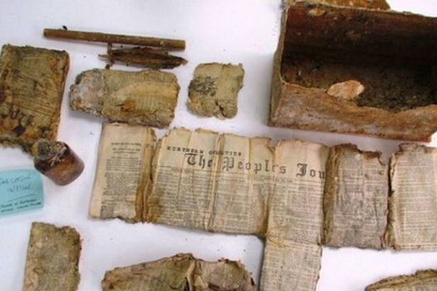
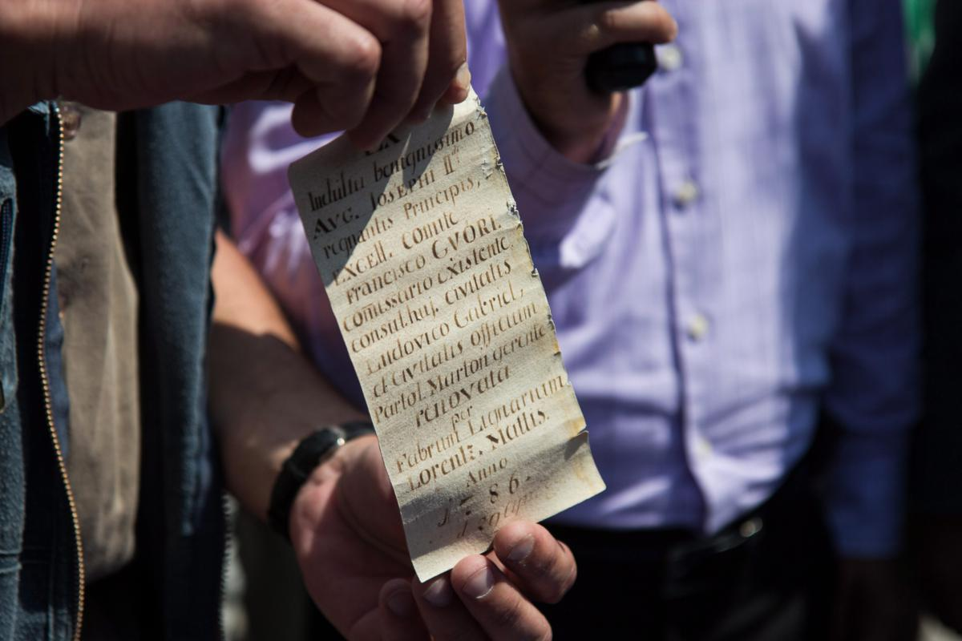
XVIII-XIX. századból
A skóciai Kingussie város hídszerkezetében talált doboz 1894-es újságot és whiskyt rejtett
Sopronban a Tűztorony felújításakor leltek üzenetre 1786-ból
http://www.szeretlekmagyarorszag.hu/idokapszulat-talaltak-sopronban/
Fotó: Highland Folk Museum

Slide 4
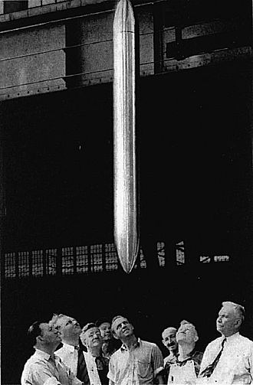
Az első hivatalos időkapszula (1938)
tartálya:
tartalma:
mindennapi apró tárgyak
szövetek és alapanyagok
különleges tárgyak
mikrofilm
filmhíradó
Westinghouse Electric - Book of record of the Time Capsule of cupaloy

Slide 5
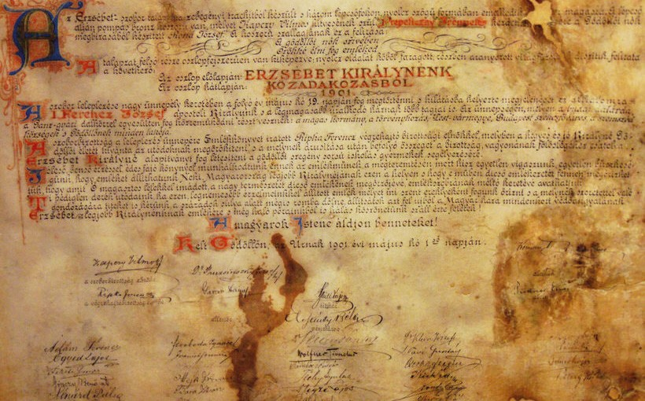
Szitakötő folyóirat
Varga Zoltán Zsolt: Időkapszula című írásából
Sissy gödöllői bronzszobrának belsejében talált, fémburokba zárt irat
A szerző időkapszulája
„A Rác Fürdőben magam is elhelyeztem egy időkapszulát, a Liget folyóirat egy számát csomagoltam be nejlonba és tettem a török fürdő egyik újraépített (rekonstruált) részébe. Ha sok-sok év múlva újra felújítják a fürdőt és megtalálják az én időkapszulámat, tudni fogják, hogy a rekonstrukciót melyik év, melyik hónapjában végeztük.”

Slide 6

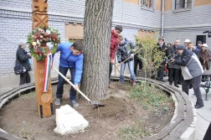
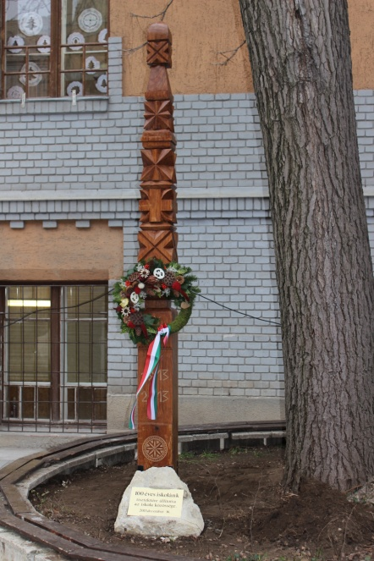
A Kispesti Kós Károly Általános Iskola üzenete az utókornak
Iskolánk fennállásának
100. évfordulóján
udvarunkra kopjafát állítottunk.
A kopjafa tövében található az időkapszula.
A kapszula tartalmából:
Iskolai iratok, névsorok
fotók, gyerekrajzok, csokipapír, üdítős doboz
A képek igazgatónőnk, Zuborné Sallai Márta fotótárából

Slide 7

Wekerletelep – szűkebb környezetünk
Budapest XIX. kerületében
2008-ban ünnepelte centenáriumát városrészünk
Üzenet 2108-ba (részlet)
„Kedves 2108-ban élő wekerlei utódaink!
Nem tudjuk,el tudjátok-e olvasni majd ezt az írást, ki tudjátok-e bányászni az információkat az adattároló eszközből, de bízunk abban,hogy emberi arcotok lesz, és közöttetek többségükben olyanok lesznek, akik magyarul beszélnek, írnak, olvasnak és gondolkodnak.”
foto: kispest.hu
A 100 éves fennállás tiszteletére a közösség életfát avatott

Slide 8
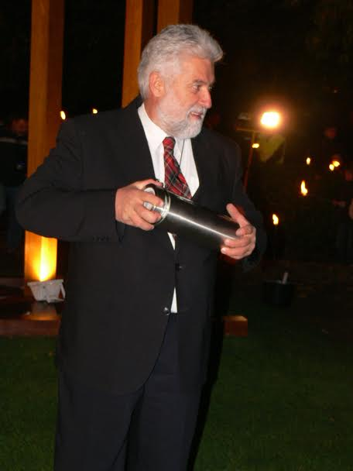
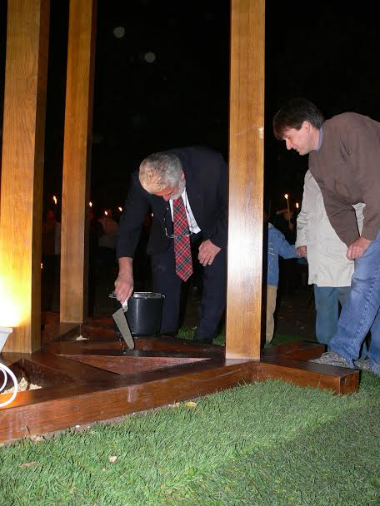
Időkapszula a Wekerlén
Az életfa alapjába került elhelyezésre az üzenetekkel teli tégely
A kapszula tartalmából:
2 db pendrive
Centenáriumi kiadványok
Képeslap, fotók
Wekerle újság
Életképek
Üzenet, fogadalom, avatóbeszéd
A fotókat a képeken látható Nagy Tamás, a Wekerlei Társaskör akkori elnöke bocsátotta rendelkezésünkre

Slide 9
Tanácsok időkapszula készítéshez:
A tégely anyaga legyen időtálló
A benne elhelyezett tárgyak, üzenetek jellemezzék készítőjét, az adott kort és helyszínt
Jelöljük meg a kapszula pontos helyét és tervezett felbontási idejét
Készítsd el Te is a saját időkapszuládat!
Mivel töltenéd meg a tégelyedet?

